Slide 1
第九章 离散傅立叶变换及其快速
算法复习
傅立叶变换的离散性和周期性
从离散傅立叶级数(DFS)到离散傅立叶变换(DFT)
离散傅立叶变换(DFT)的性质
离散傅立叶变换(DFT)与 Z 变换的关系
快速傅立叶变换(FFT)
离散傅立叶变换(DFT)的应用

Slide 2
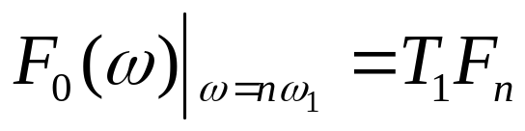
傅立叶变换的离散性和周期性
对称关系
# 时域周期性——频域离散性
（时域重复——频域抽样）
# 时域离散性——频域周期性
（时域抽样——频域重复）
# 时域非周期——频域连续性
（频域取包络 ） # 时域连续性——频域非周期
（傅立叶变换的对偶性）

Slide 3
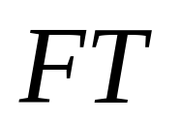
四种物理存在信号的傅立叶变换
（1）连续周期信号的
（2）连续非周期信号的
（3）离散非周期序列的
（4）离散周期序列的

Slide 4
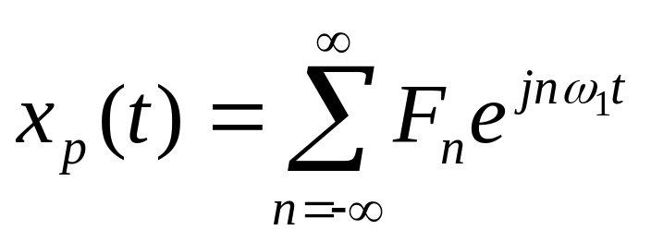
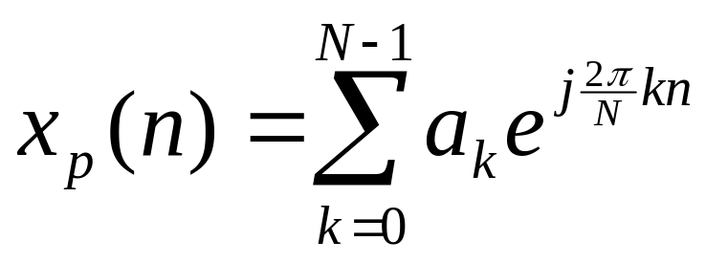
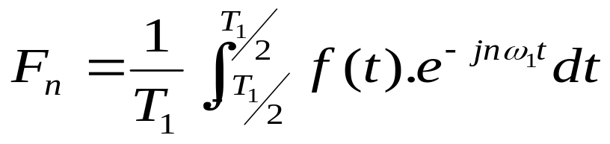
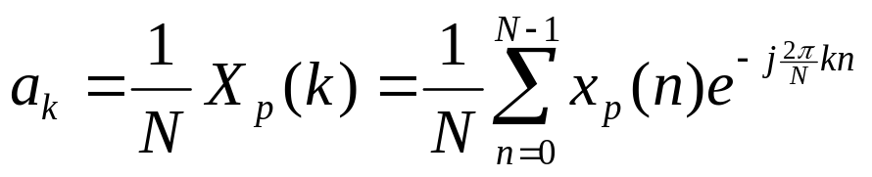
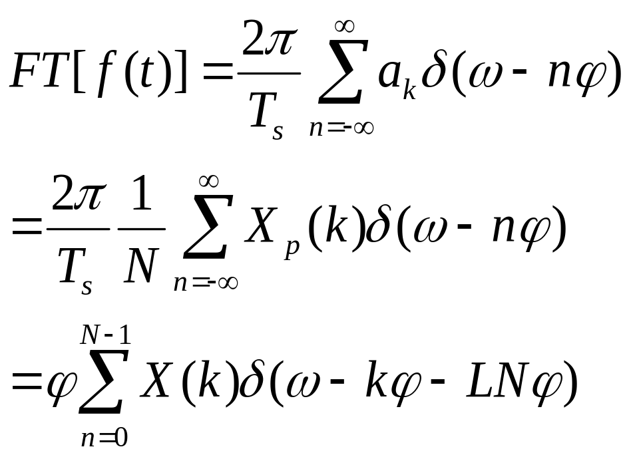
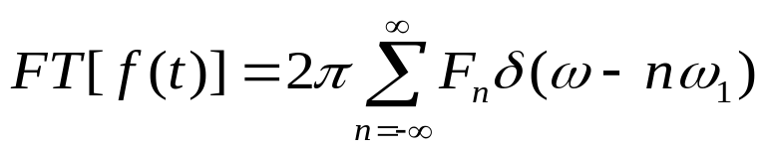
FS
FT
DFS
FT
所以知道DFT=X(k)就可以
求得离散周期信号的FT,也
就可以找到其他三种的FT

Slide 5
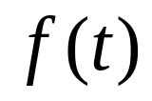








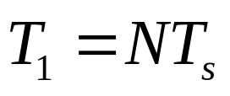
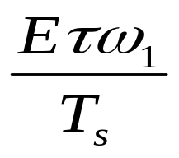
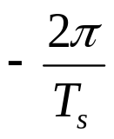
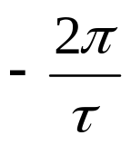


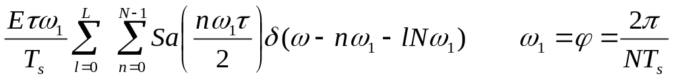
法一：从连续周期信号的抽样得到离散的周期信号
抽样

Slide 6
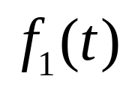
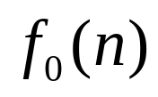
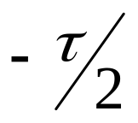

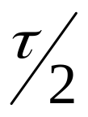

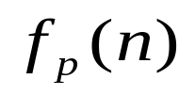

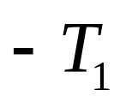

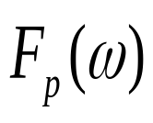
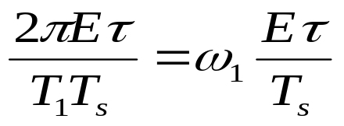
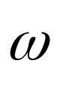
法二：从连续非周期的抽样，再进行周期重复得到离散周期矩形序列
抽样
后重复
离散非周期信号的周期重复
先抽样

Slide 7
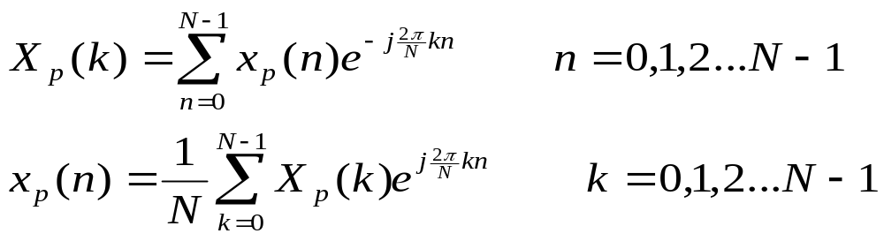
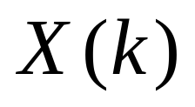
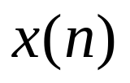
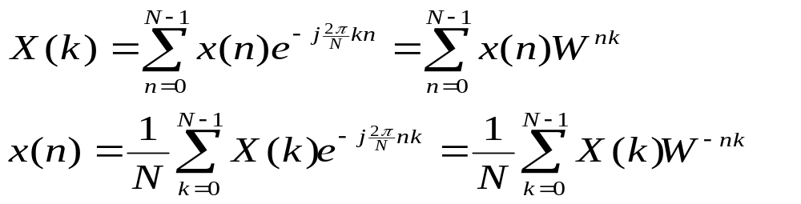
离散周期序列的傅立叶级数(DFS)的正逆运算对
和 取主值周期，得离散傅立叶变换(DFT)的正逆运算对

Slide 8
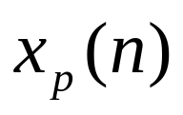





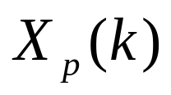
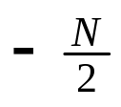



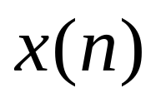
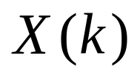
DFS
DFT

Slide 9
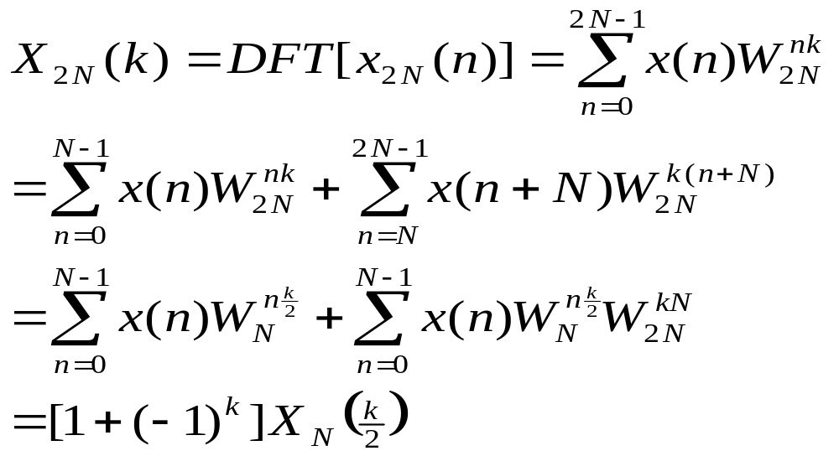

Slide 10

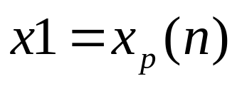
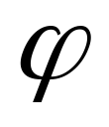
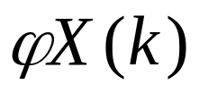

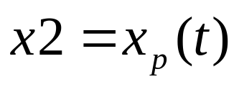

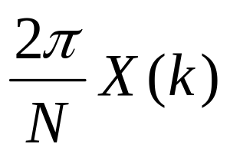
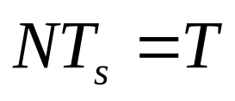
例#：已知N 的x(n)序列的 DFT如图所示，求下图x1，x2，x3, , x4的FT

Slide 11
